Slide 1
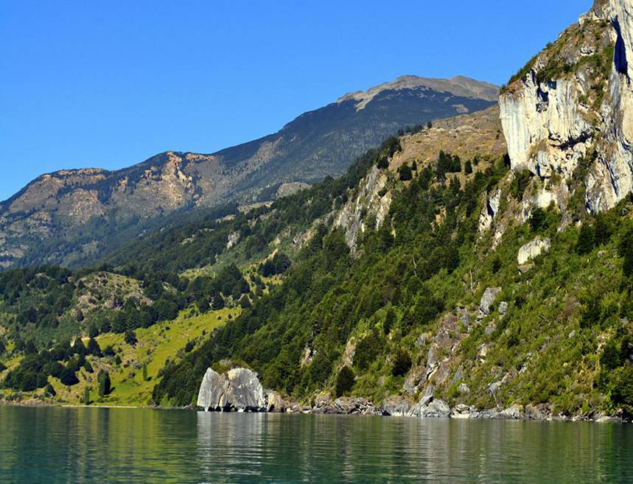
Cavernas de mármol en la Patagonia.
Esculpidas cuidadosamente por las aguas, las paredes de mármol forman un paisaje único
en contraste con el azul del Lago Carrera.
Transición manual.

Slide 2
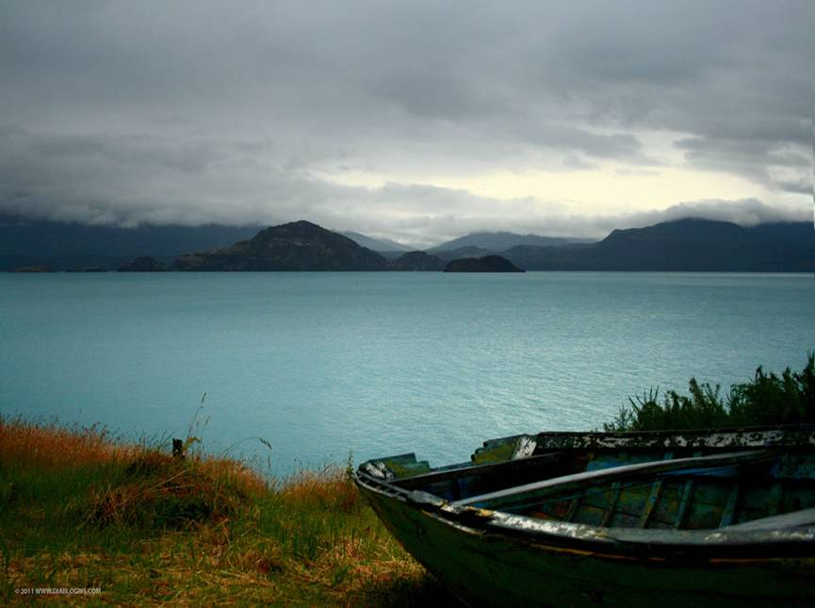
El lago está compartido con Argentina,
pero las cavernas están en el lado chileno.

Slide 3
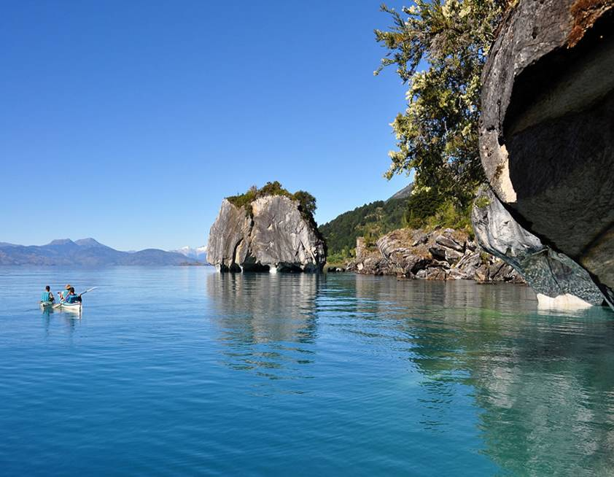
El fotógrafo y ambientalista americano Linde Waindehofer divulgó algunas de las más bellas imágenes de la Patagonia chilena. Con 67 años, el experto profesional viajó hasta la catedral de mármol, que está considerada una de las redes de cavernas más bellas del mundo. Ésta es la fabulosa caverna azul conocida como Catedral de Mármora.

Slide 4
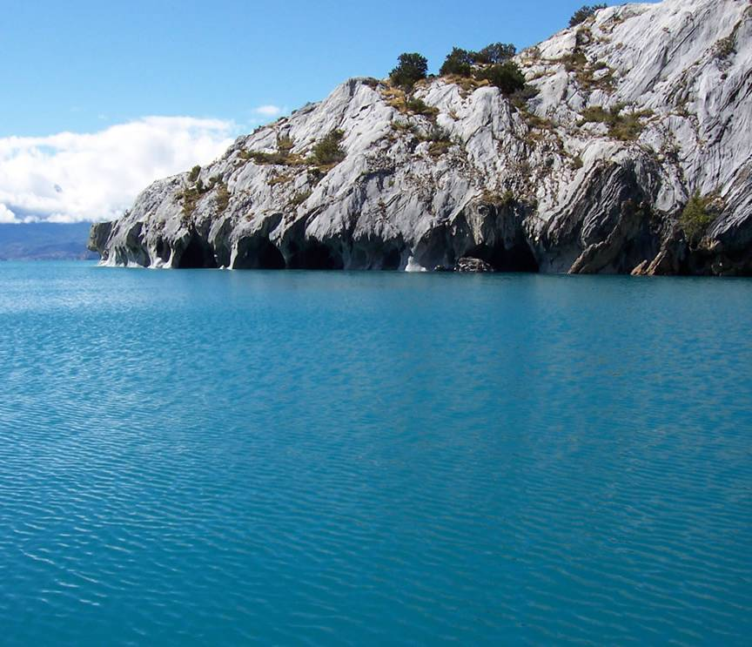
Es increíble la belleza de las Cavernas de Mármora.

Slide 5
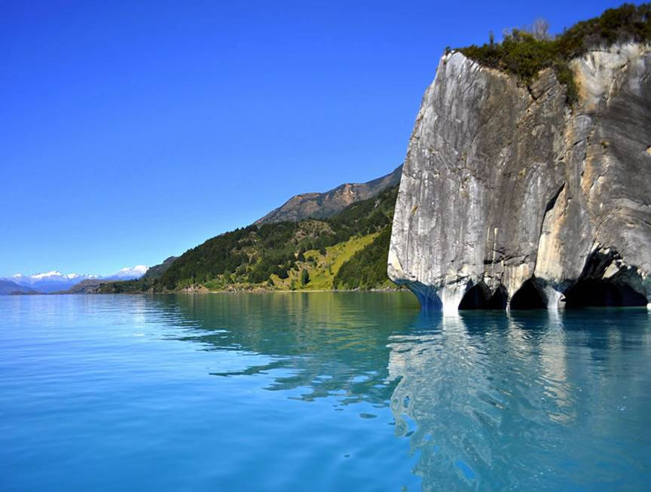

Slide 6
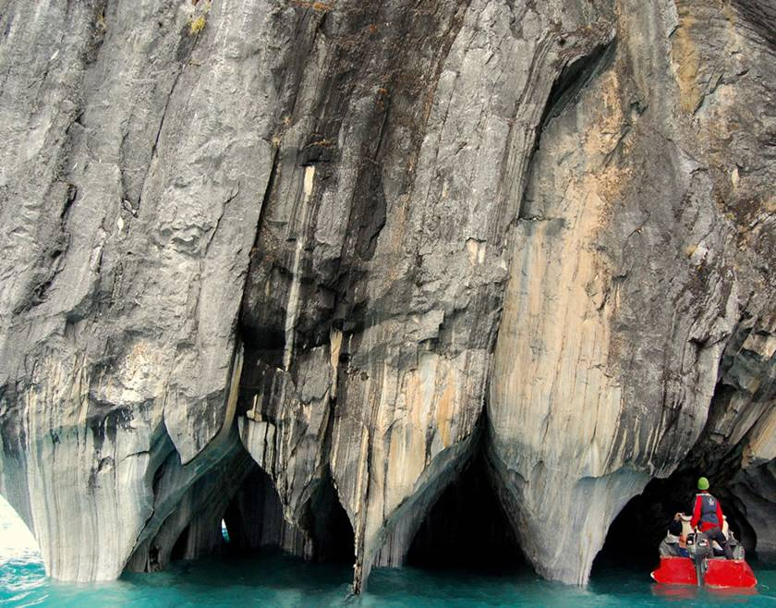
Son extraordinarias formaciones geológicas.

Slide 7
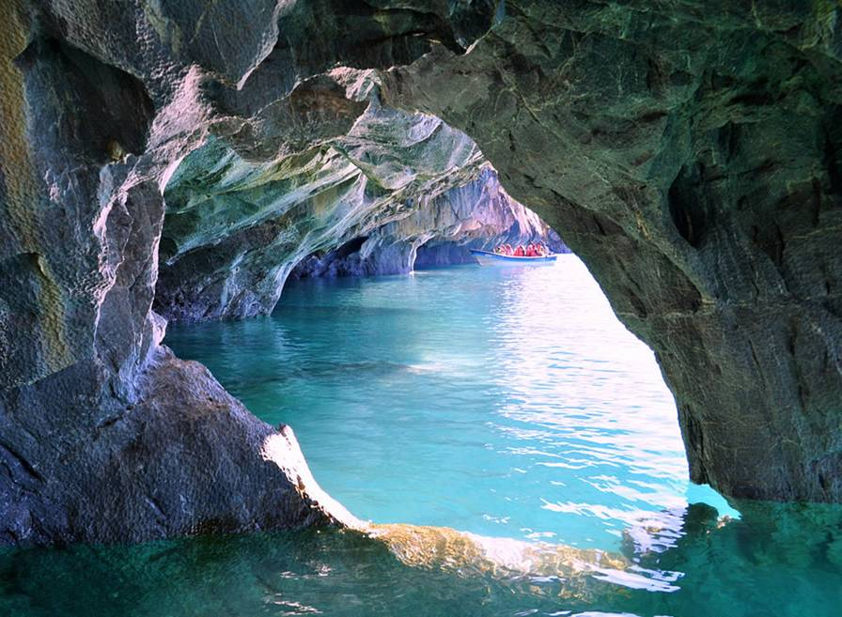

Slide 8
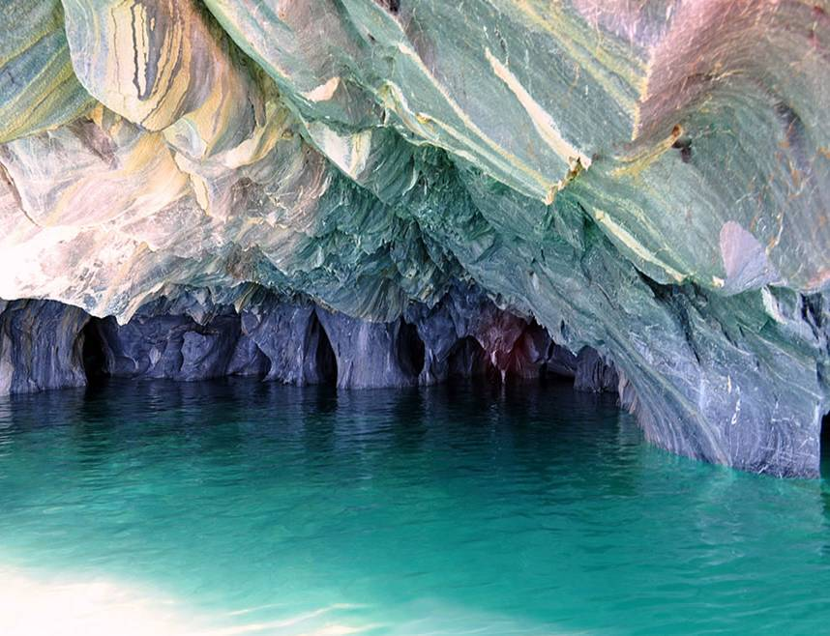
El reflejo de la luz del sol en el agua provoca un espectáculo de luces visto en pocos lugares del mundo.

Slide 9
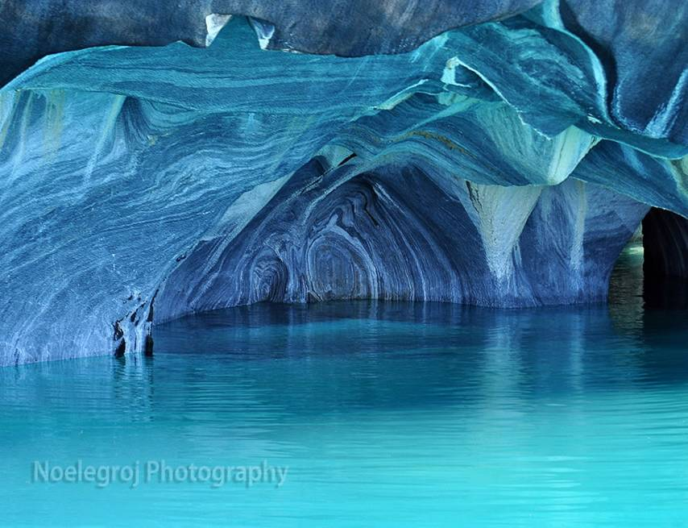
En su libro sobre las cavernas, Light Blue, Linde Waindehofer habla sobre el encanto que le proporcionó el lugar.

Slide 10
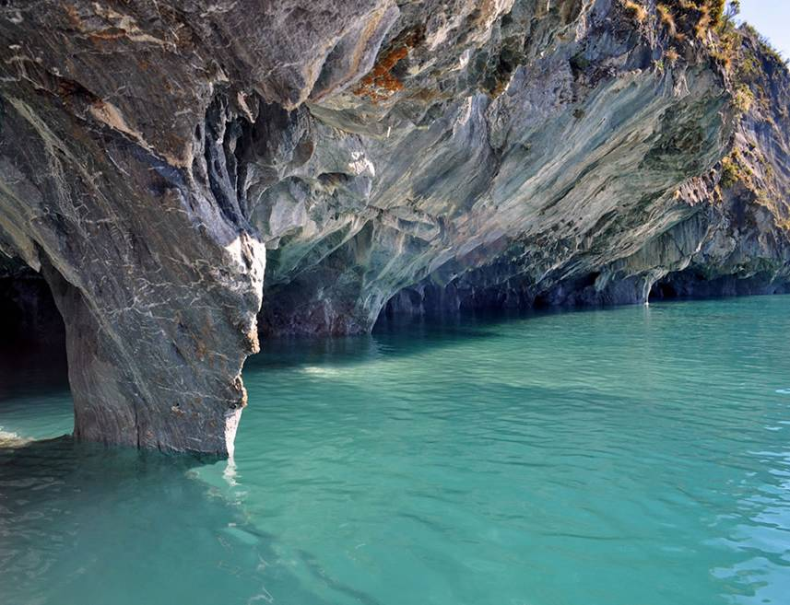
“El agua crea formas sinuosas en las parede de mármol, pareciendo mágicas”, nos dice. Entre los principales trabajos del fotógrafo, están una serie de ensayos sobre la Patagonia, el Gran Cañón o Alaska, siempre mostrando el lado más bello y salvaje de la naturaleza virgen.

Slide 11
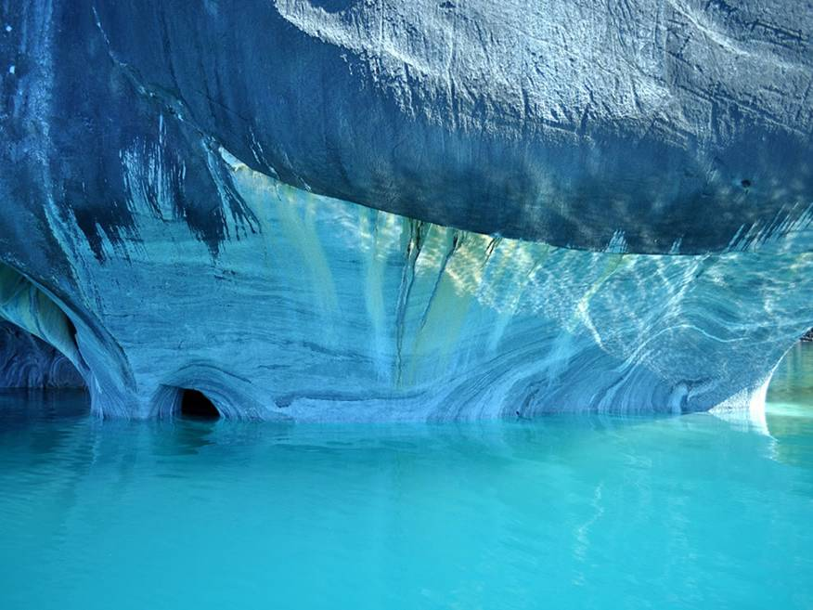

Slide 12
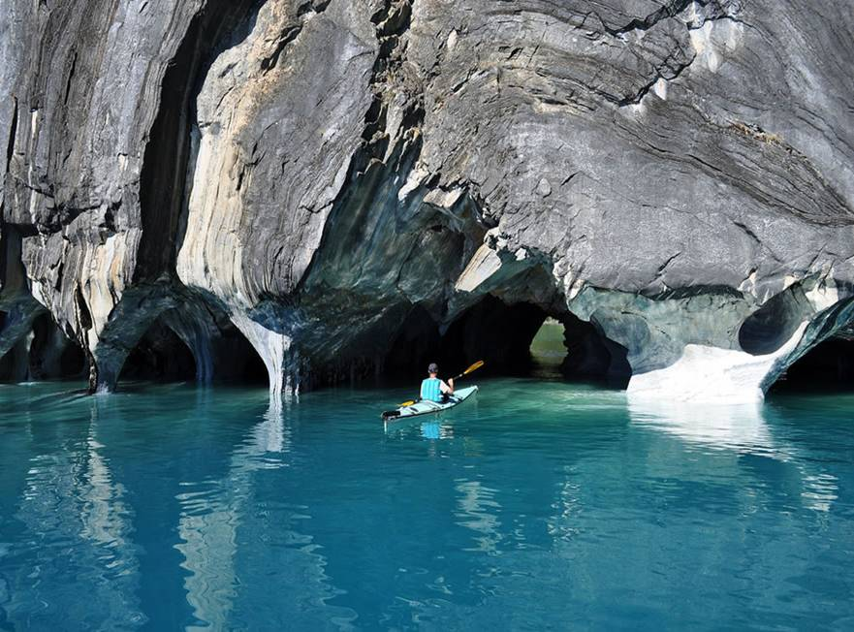

Slide 13
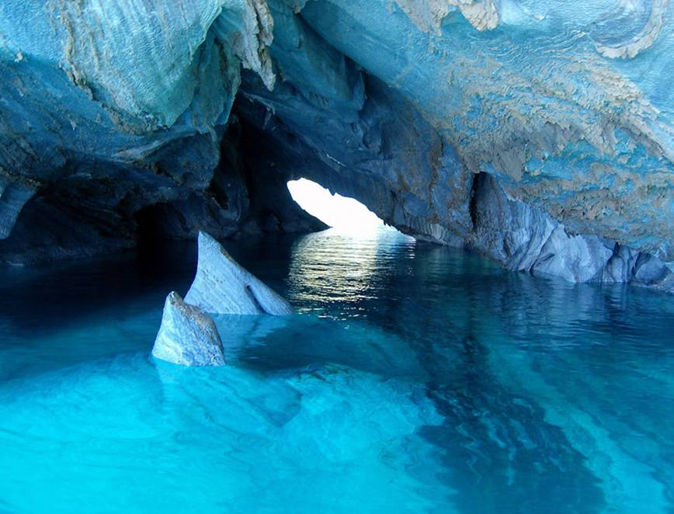

Slide 14
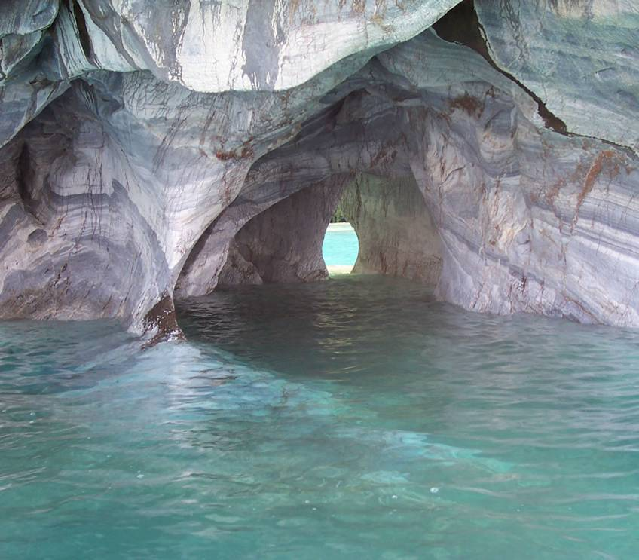

Slide 15
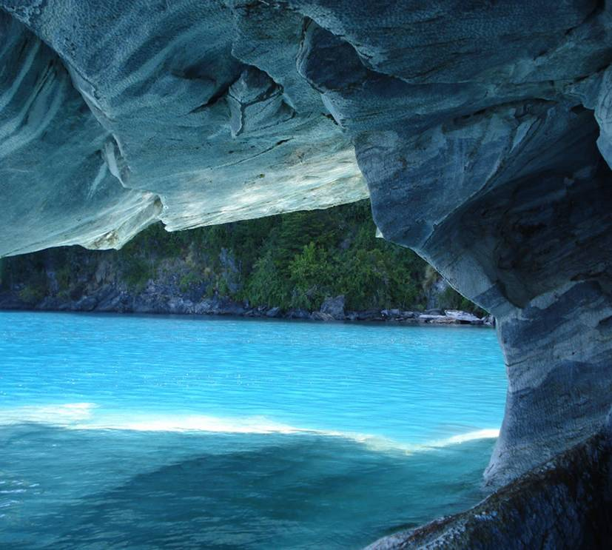

Slide 16
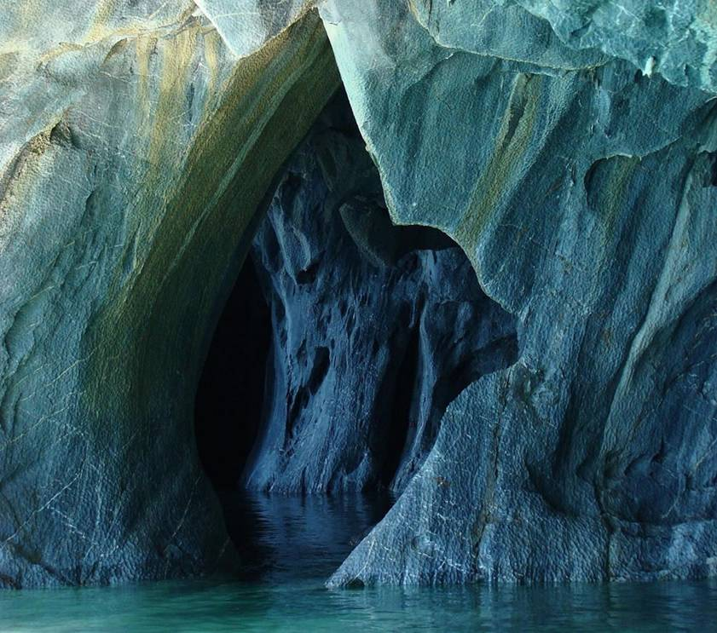

Slide 17
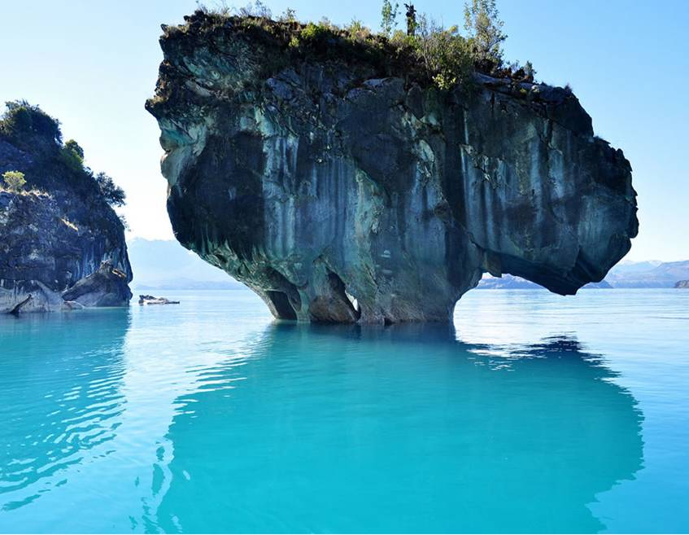
¿Se puede creer que algo pueda poner en peligro esas raras cavernas azules?
¡SÍ! Chile tiene planes para construir 5 presas hidroeléctricas en la Patagonia.

Slide 18
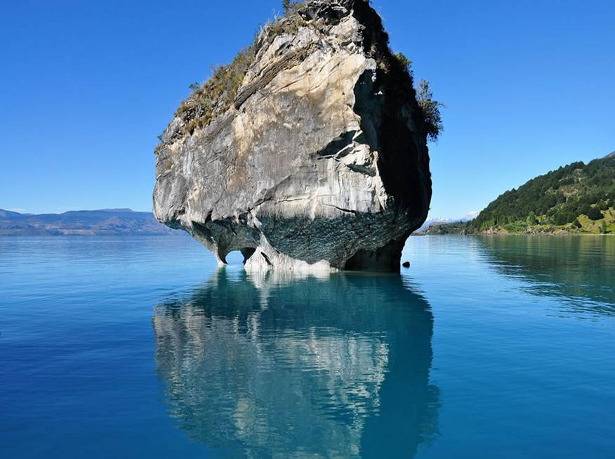

Slide 19
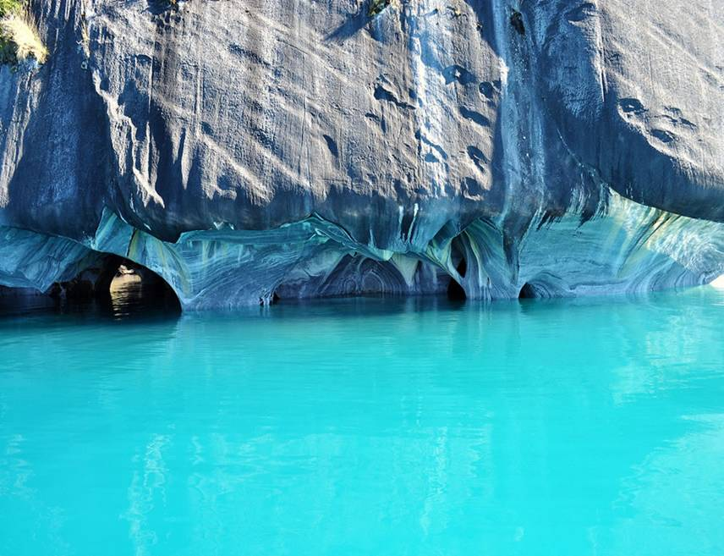

Slide 20
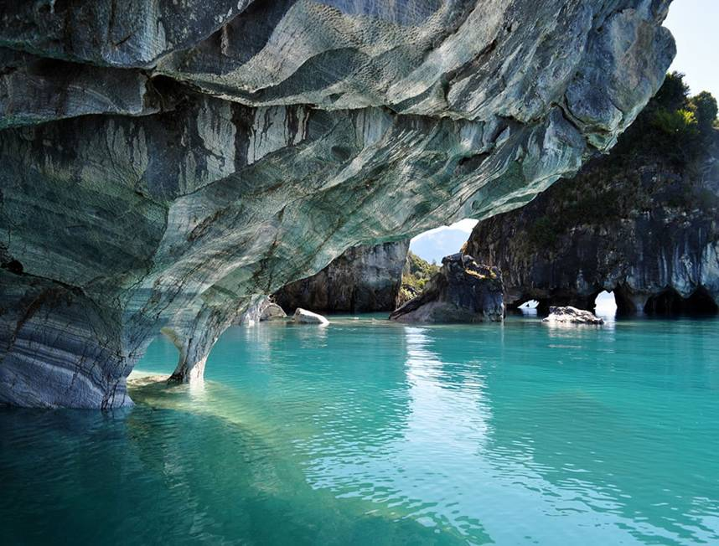

Slide 21
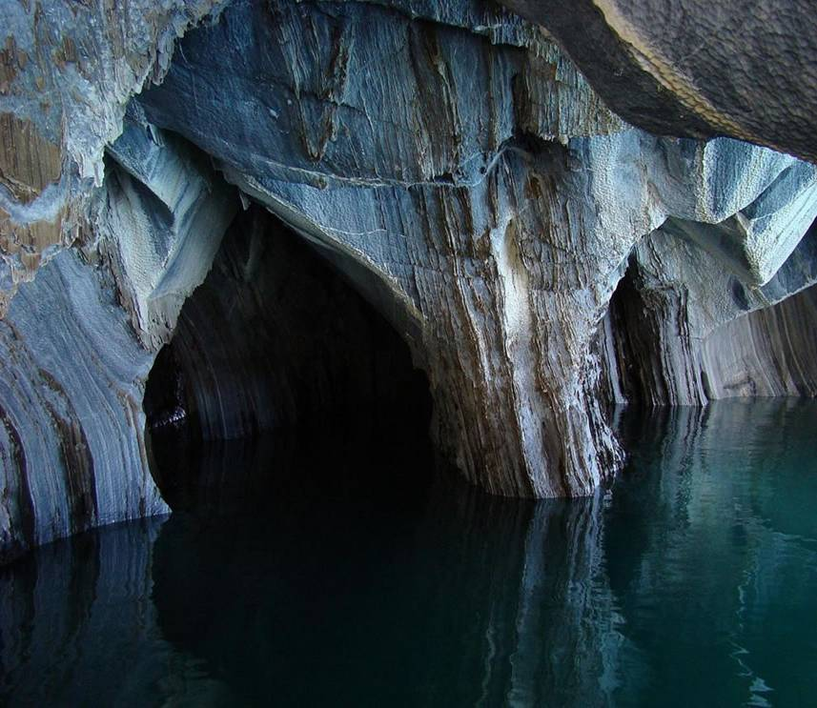

Slide 22
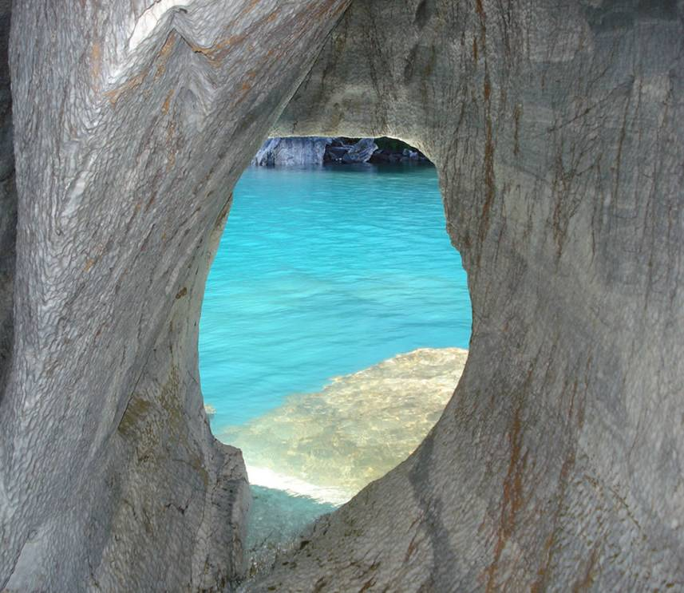

Slide 23
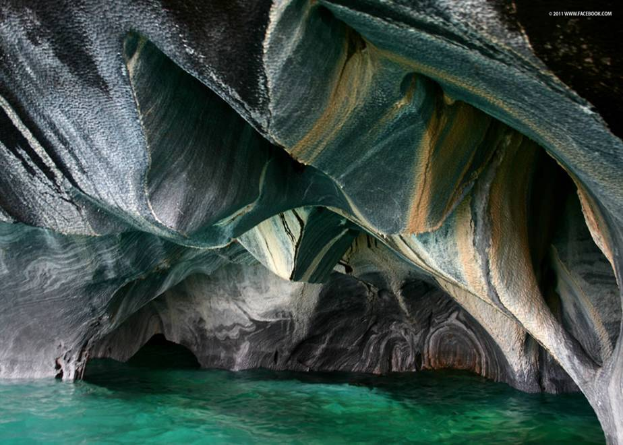

Slide 24
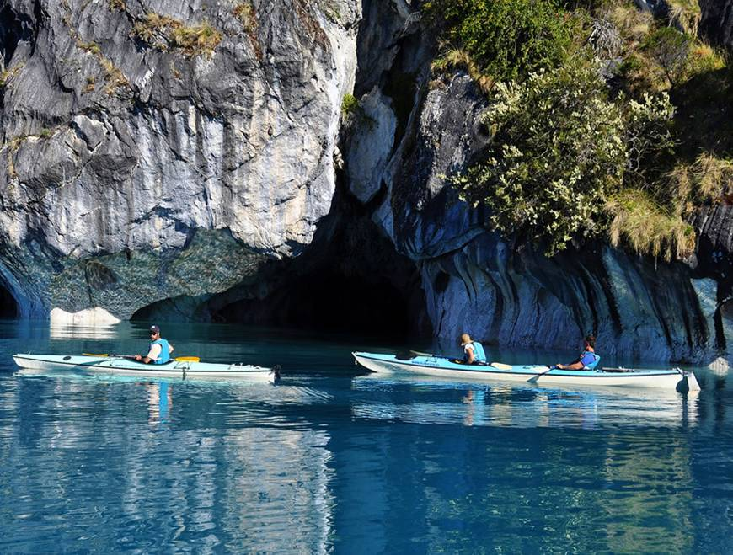

Slide 25
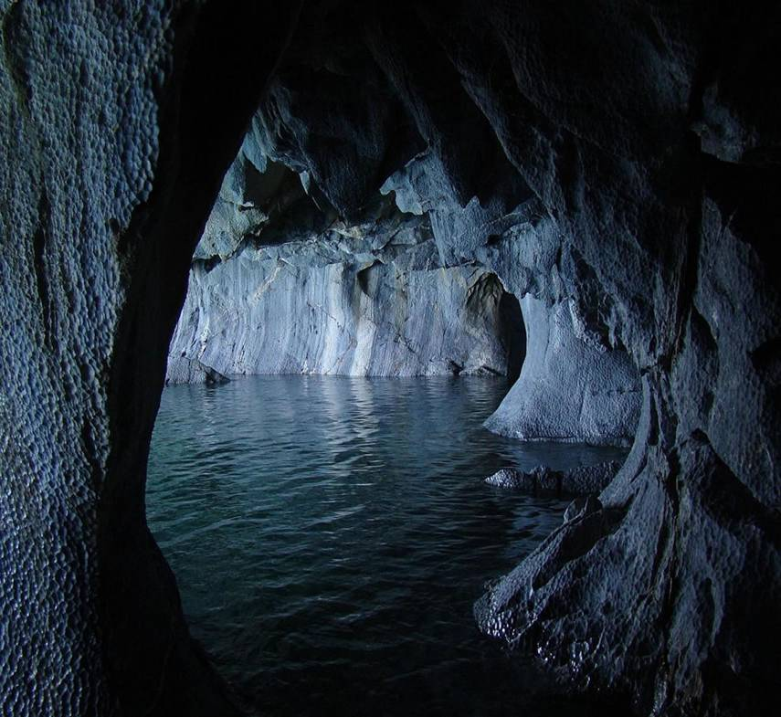

Slide 26
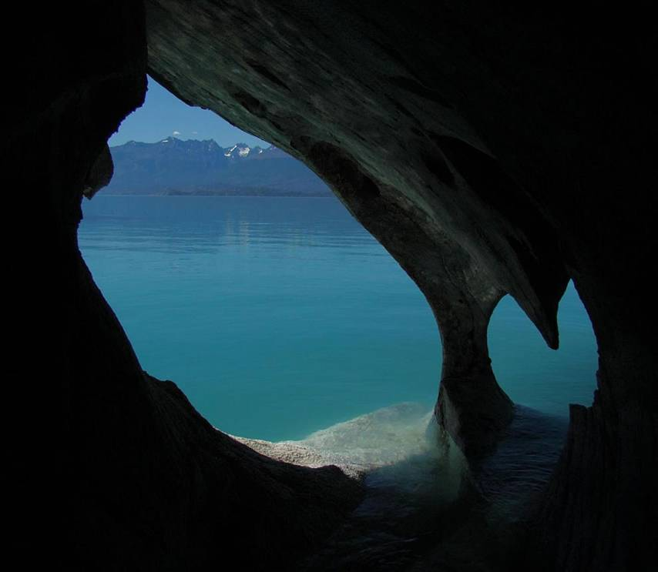

Slide 27
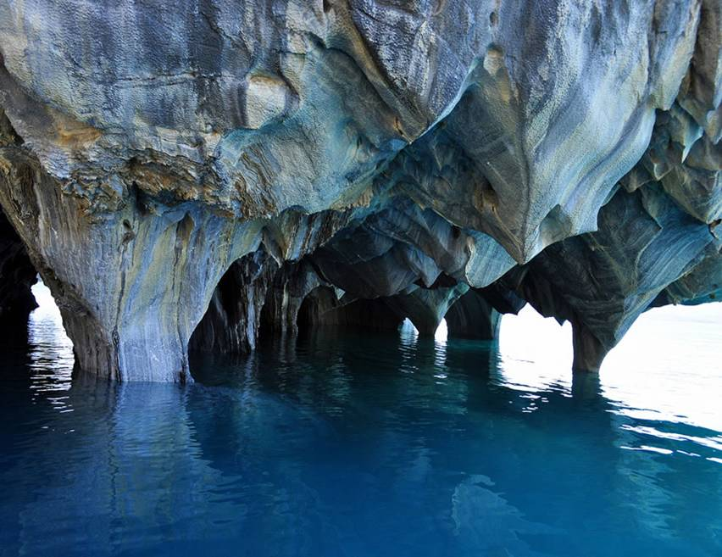

Slide 28
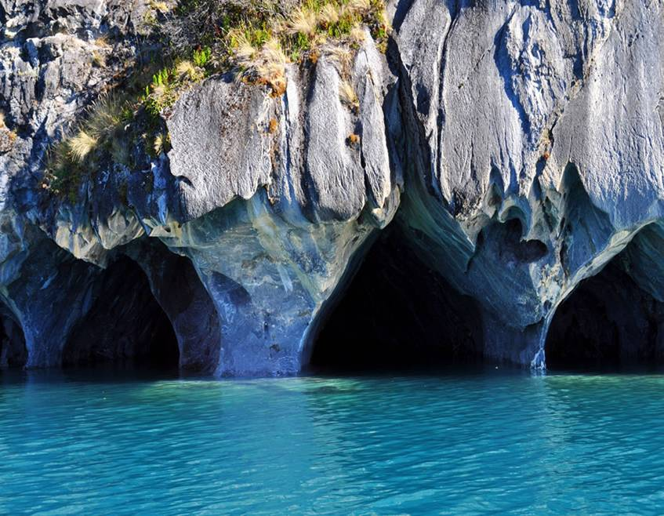

Slide 29
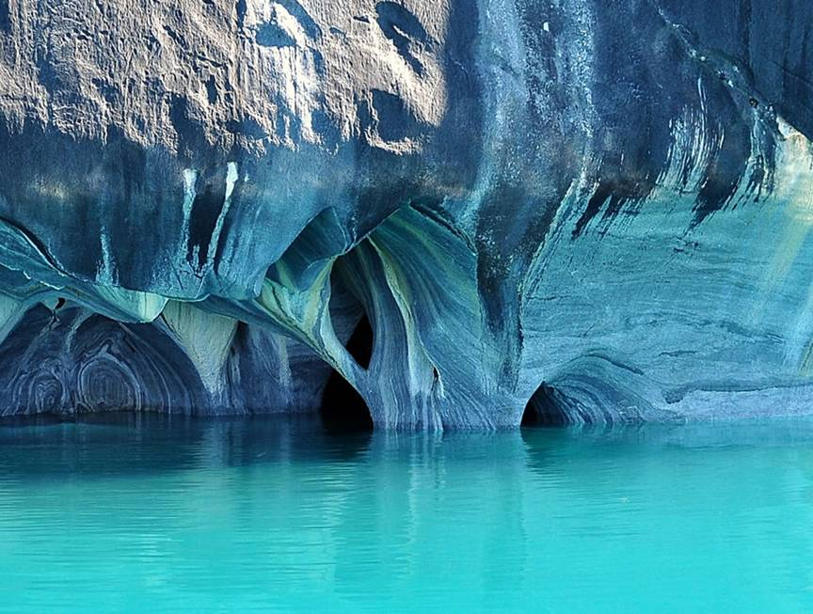

Slide 30
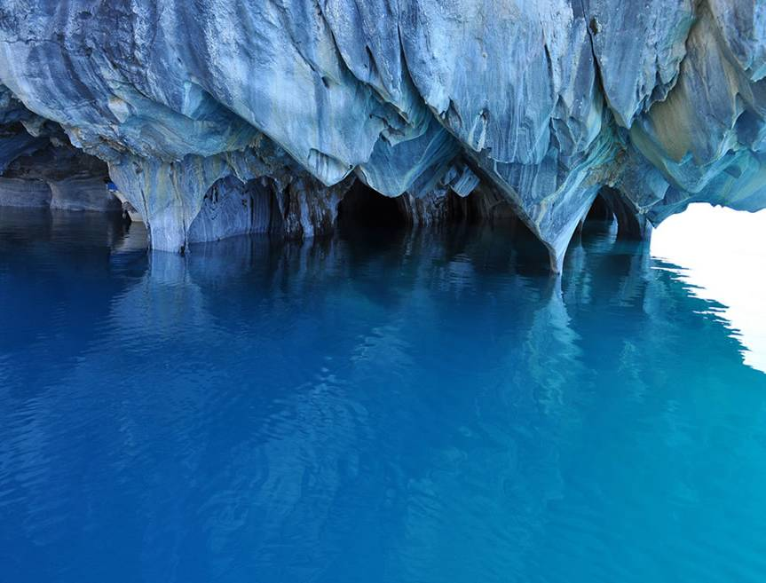

Slide 31
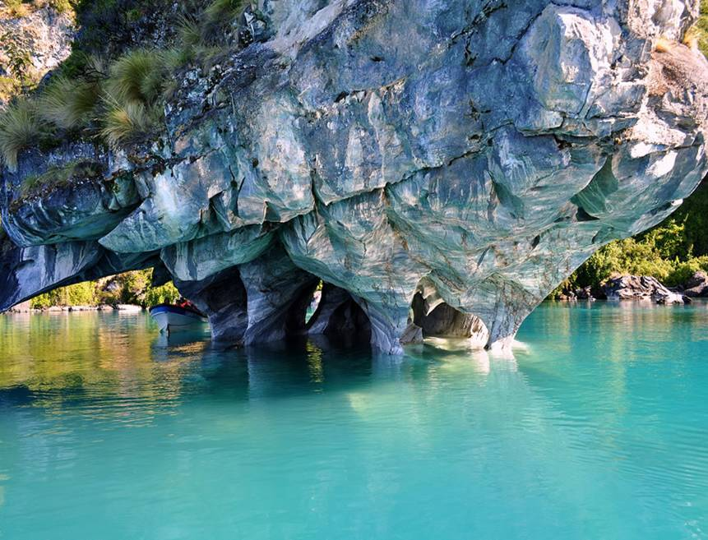

Slide 32
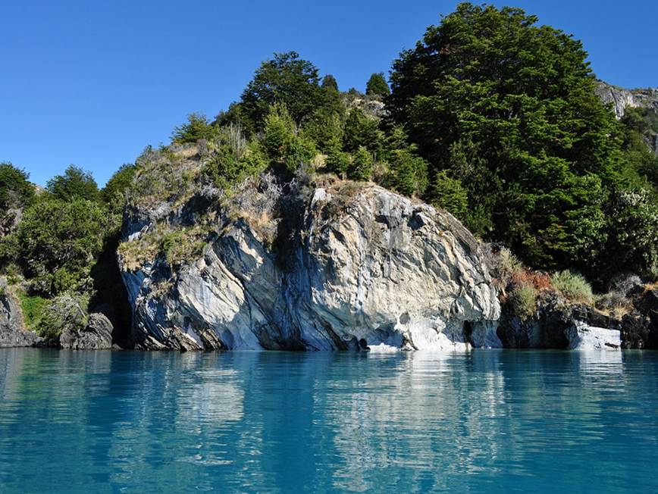

Slide 33
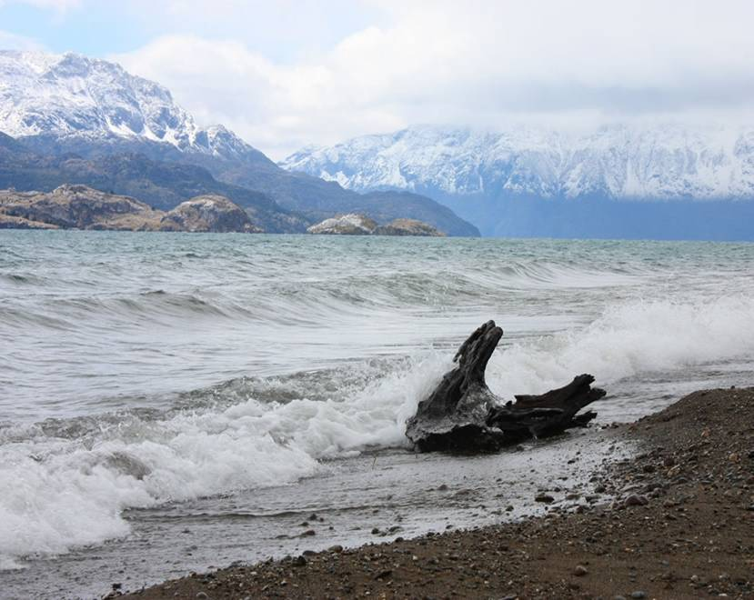

Slide 34
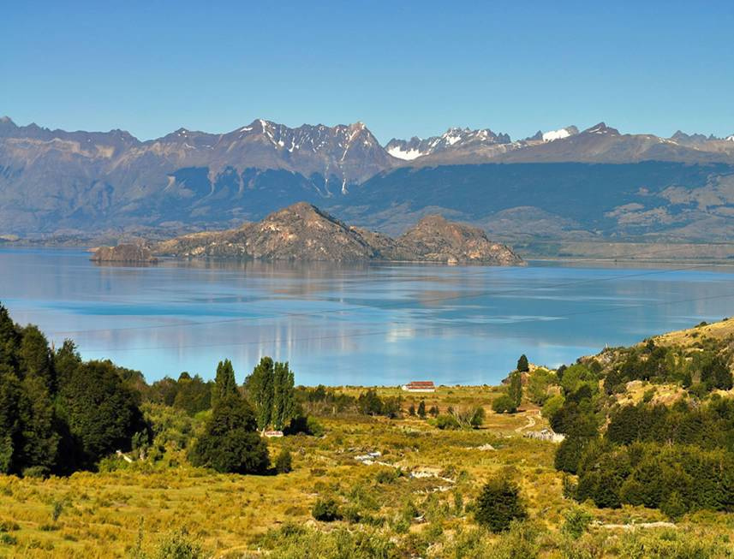
Para llegar a este remoto lugar al Sur de Chile, los visitantes deben volar casi 2.000 Km de Santiago hasta Coyhaique y, a continuación, recorrer uma carretera de arena de más de 200 Km, hasta llegar al lago Carrera. Pero al final, todo queda compensado.
Fotos de Linde Waidehofer / Barcroft Media / Getty Images
Fondo musical: “Gracias a La Vida” por Mercedes Sosa.
Creación: Leila H.

Slide 35







¿Te ha gustado?
Puedes ver más entrando
Aquí
Además puedes recibir powerpoints en tu correo electrónico suscribiéndote aquí:

